Slide 1
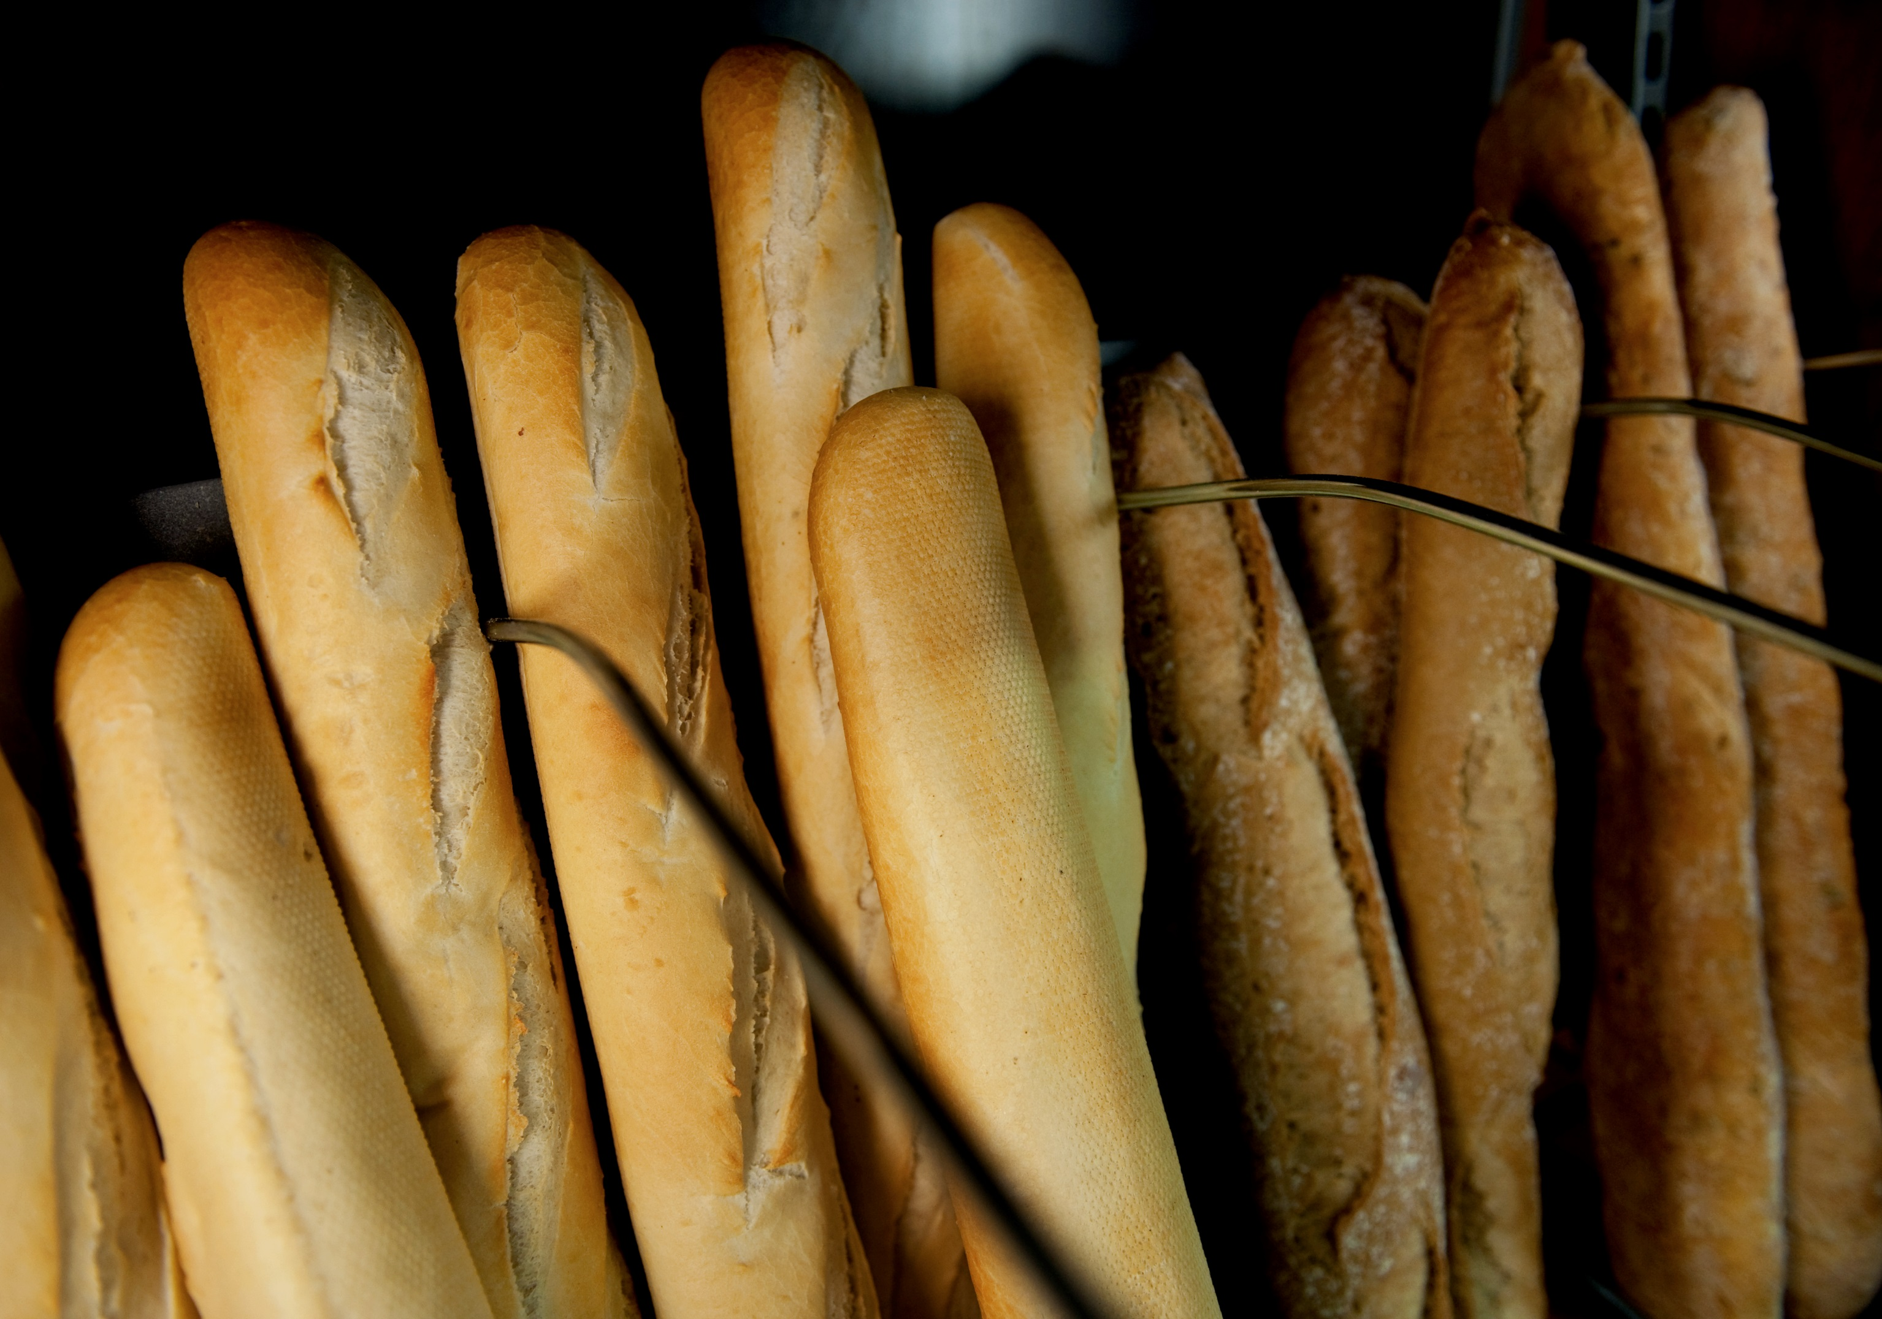


Kost 2
Notes:
Presentera ämnet kort! Det handlar om mat för idrott, hur du som idrottare kan prestera bättre genom att tänka på vad och hur du äter!

Slide 2

Målsättning med ett förbättrat kostintag
Täcka energi och näringsbehov
Bättre återhämtning
Möjlighet att träna hårdare
Ökad prestationsförmåga
God hälsa ( > immunförsvar, >humör)
Notes:
Betona att det vi pratar om är mat för prestation. Träning ökar energibehovet och ett bra kostintag möjliggör att vi kan träna mer och bättre

Slide 3
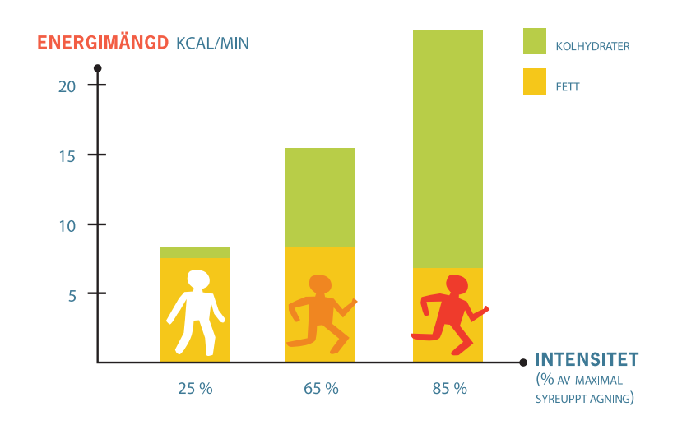
Vilka energikällor kroppen nyttjar under aktivitet
Notes:
Kroppen nyttjar främst kolhydrater och fett som bränsle. Dessa samverkar men fördelningen ser olika ut beroende på intensitet. Tillgången till syre begränsar nyttjandet av fett vilket innebär att vid högre intensitet är det bara eller främst kolhydrater som kan nyttjas.

Slide 4
Energi & näringsämnen
Kolhydrater
Viktigt för att orka träna samt en god återhämtning
Fett
Viktigt för att hålla energibalans samt viktiga näringsämnen
Protein
Viktigt för kroppens uppbyggnad samt andra funktioner
Vitaminer, mineraler och antioxidanter
Viktigt för att kroppen ska fungera samt hålla sig frisk
Notes:
Vad våra olika energikällors främsta uppgifter är

Slide 5
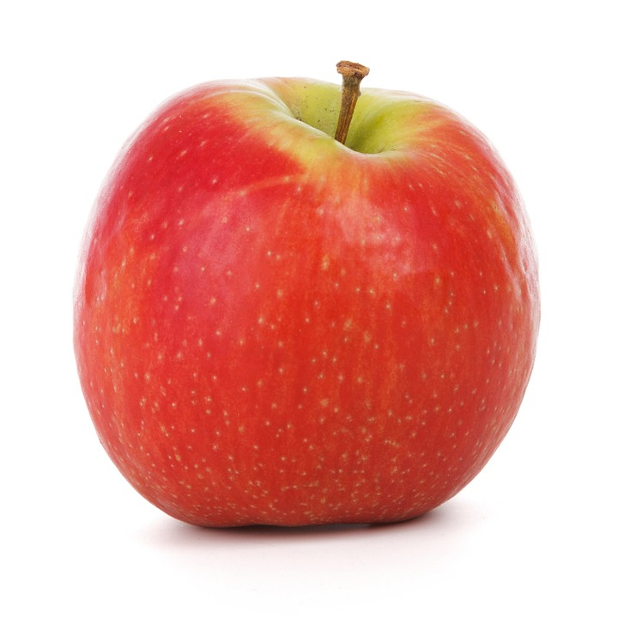
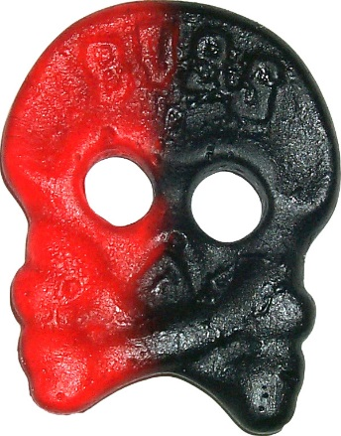
Bra energi vs. dålig energi
1 äpple, ca 100 g
1 st gelégodis, ca 15 g
Notes:
Skillnaden mellan 1 bra livsmedel (äpple) och 1 dåligt (dödskallen). Mängden energi är densamma men skillnaden är alla näringsämnen (vitaminer, mineraler, antioxidanter) äpplet innehåller samt fibrer och vätska

Slide 6
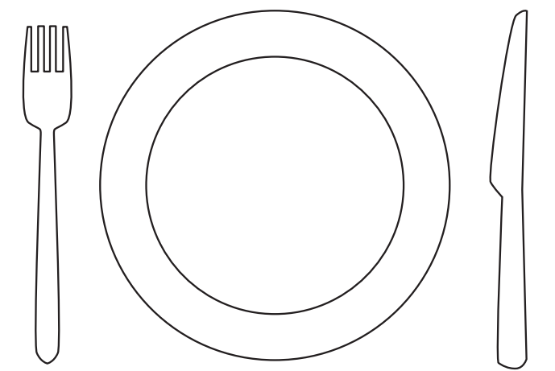
Min tallriksmodell
Notes:
Bra övning för att reflektera över sitt intag. Låt spelarna rita upp sin tallriksmodell och diskutera. Titta gärna på olika måltider under dagen!

Slide 7
Måltidsplanering
Tid Typ av måltid
7.30 Frukost. 2 mackor med ost och 1 glas mjölk
+1 ägg , smoothie, paprika
+ ev.litet f.m mellanmål vid > energibehov
+Grönsaker, 1 glas mjölk/dryck
+ 1 banan, 1 ägg
+Drickyoghurt
+Grönsaker, 1 glas mjölk/dryck
+ ev. litet kvällsmål
12.00 Lunch. En tallrik pasta med köttfärssås och vatten
16.00 Mellanmål. En tallrik fruktyoghurt med havrekuddar
17.30 Träning 90 min
19.30 Middag. En tallrik potatismos med lax och 1 glas mjölk
Notes:
Låt spelarna göra sin egen måltidsplanering. (Ta fram animeringen på slutet av övningen som ett exempel på hur man skulle kunna tänka för ett lite bättre kostintag)
Bra sätt att diskutera med de tränande om deras energiintag i förhållande till träningsmängd och livsmedel/måltidsval, Lämplig mäng energi, Måltidsordning i förhållande till träning
Val av livsmedel. Diskutera utifrån egna erfarenheter kring hur de upplevt sin prestationen utifrån om de ätit bra eller dåligt!

Slide 8
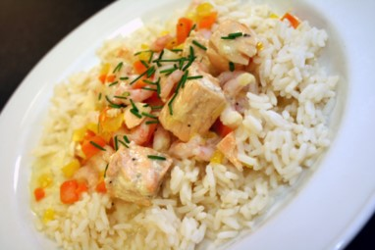
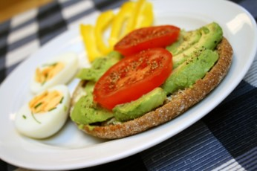
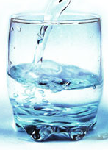
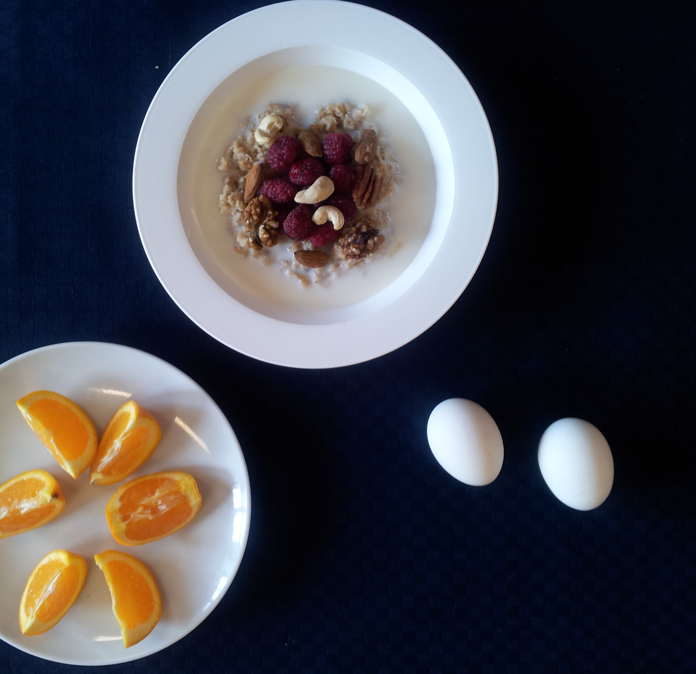
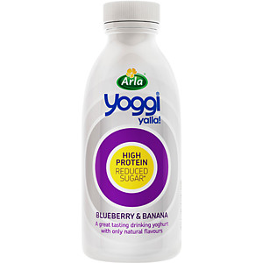

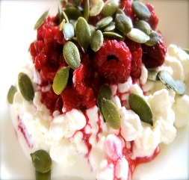
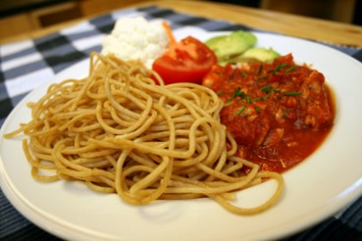
Måltidsplanering &
Måltidssammansättning
Notes:
A och O för en bra kosthållning. Planera sina måltider och innehåll utifrån sina behov samt träningstidstider

Slide 9
_{Sammanfattning}
Energibalans
Måltidsordning / Regelbundna måltider
Ät alltid före och efter träning
Ökad träningsdos = Ökat matintag
Bra näringsinnehåll
Frukt, bär & grönsaker till alla måltider
Ät varierat
Planering
Matsäck
Matlagning
Notes:
Sammanfatta vad ni gått igenom. Hur kan ni fortsätta arbeta vidare med kosten? T ex träffas och handla samt laga mat tillsammans. Utifrån träffen skapa en receptsamling till alla spelare

